Slide 1
2. La Imagen Digital
Universidad de Valladolid

Slide 2
1. Introducción 2. El ojo 3. Formación de imágenes 4. Representación Digital de una Imagen 5. Características de una Imagen 6. El histograma. Mejora de la Imagen 7. Funciones de MATLAB básicas 8. Conclusiones
La Imagen Digital

Slide 3
1. Introducción
El punto de partida de todo sistema de percepción visual, ya sea biológico o automático, es la imagen.
El proceso óptico de captación de una imagen implica la utilización de algún tipo de sensor sobre el que se obtendrá la representación bidimensional de la escena que aparece ante él.

Slide 4
2. El ojo
En los seres vivos el sistema de adquisición de imagen lo constituyen los ojos.
Los ojos son sistemas complejos que convierten la información visual en impulsos nerviosos que posteriormente utiliza el cerebro para interpretar la imagen percibida.

Slide 5
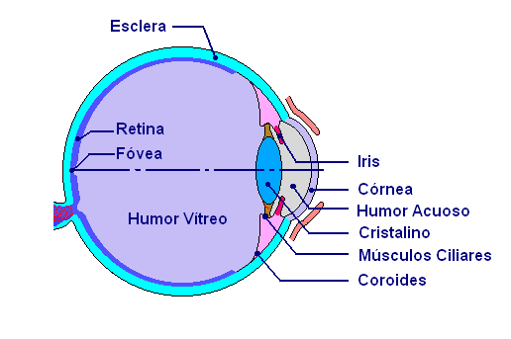
2. El ojo

Slide 6
2. El ojo
Los rayos luminosos que se reflejan en la escena son recogidos por el cristalino que actúa como una lente y son proyectados sobre la superficie de la retina. El cristalino está suspendido por fibras que le unen al cuerpo ciliar.
La retina es la membrana más interna del ojo, encontrándose en la parte posterior del ojo. Cuando el ojo está adecuadamente enfocado, la luz procedente de un objeto externo al ojo se proyecta sobre la retina.
La fóvea en sí es un pequeño entrante circular en la retina de alrededor 1.5 mm. de diámetro. La densidad de fotorreceptores es aproximadamente 150.000 elementos por milímetro cuadrado, similar a un sensor de cámara.

Slide 7
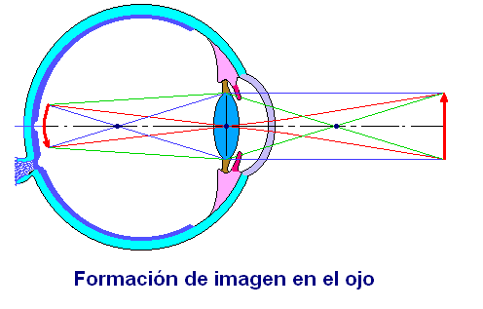
3. Formación de imágenes
En el mecanismo de la visión participan tres agentes, la luz, el ojo y el cerebro. El reflejo de la luz pasa a través de la córnea y el cristalino que actúan como lentes para proyectar de forma nítida las imágenes en la superficie de la retina. Los fotorreceptores de la retina transforman la proyección en impulsos nerviosos que pasan al cerebro a través del nervio óptico.

Slide 8
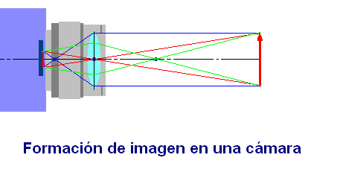
3. Formación de imágenes
Si comparamos el funcionamiento del ojo con el de una cámara, el iris actuaría como diafragma, la retina como sensor, y el cristalino como lente que permite acercar o alejar la proyección del objeto sobre el sensor para conseguir un buen enfoque.

Slide 9
4. Representación Digital de una Imagen
Estamos acostumbrados a considerar las imágenes como una representación inherentemente continua, como si se tratara de un cuadro de pintura. No obstante, si se quiere analizar automáticamente una imagen en un ordenador, de naturaleza digital, se hace necesario un proceso previo de transformación de la imagen, en un principio continua, a un conjunto de números sobre los que pueda trabajar el ordenador. Este proceso se conoce como digitalización de la imagen.

Slide 10
4. Representación Digital de una Imagen
Desde un punto de vista matemático nos podemos referir a una imagen como una función bidimensional I(x,y) de intensidad luminosa (que denominamos nivel de gris), donde x e y denotan las coordenadas espaciales y el valor de I en cada punto (x,y) es proporcional a la luminosidad de la imagen en ese punto.
Para manipular la imagen dentro de un ordenador, la función imagen I(x,y) debe ser digitalizada tanto a nivel espacial como en amplitud.

Slide 11
4. Representación Digital de una Imagen
La digitalización de las coordenadas espaciales (x,y) consistente en la toma de muestras sobre la imagen se denomina muestreo de la imagen, y a la digitalización de la amplitud del brillo en cada punto de la imagen se denomina cuantificación del nivel de gris.
De esta forma la imagen continua I(x,y) se representará mediante muestras equiespaciadas organizadas en forma de matriz de dimensión NxM donde cada elemento de la matriz es una cantidad discreta. Esto es lo que se conoce como imagen digital. Nos referiremos a cada elemento de este arreglo como elemento de imagen o píxel.

Slide 12
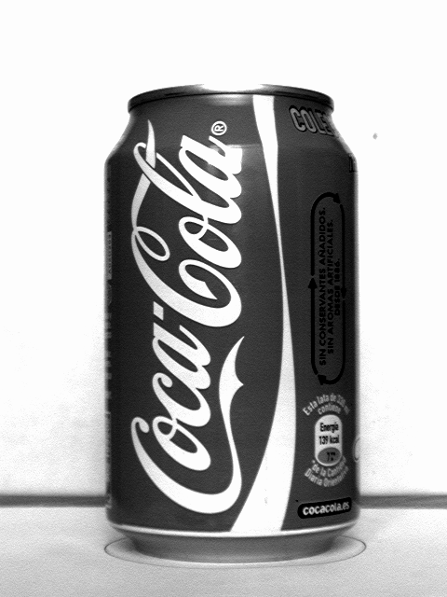
“Imagen Analógica”
4. Representación Digital de una Imagen

Slide 13
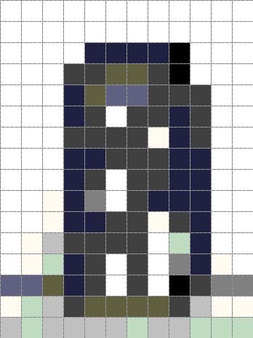
Muestreo
4. Representación Digital de una Imagen

Slide 14
Cuantización
4. Representación Digital de una Imagen

Slide 15
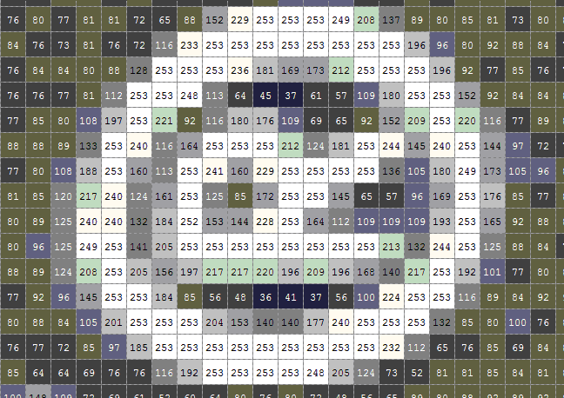
Imagen Analógica
4. Representación Digital de una Imagen

Slide 16
4. Representación Digital de una Imagen
La imagen digital será una función que asigna a una pareja de naturales (coordenadas del píxel) otro número natural (nivel de gris).
Como el número de niveles de gris G es siempre una potencia de 2, G=2^k, el número de bits b requeridos para almacenar una imagen digital será:
b = N M k
Por ejemplo una imagen típica de resolución VGA, 640 x 480 píxeles y 256 niveles de gris, requiere 640x480x8=2.457.600 bits (307.200 Bytes).

Slide 17
4. Representación Digital de una Imagen
La imagen digital será una aproximación de la escena.
¿Cuántos píxeles y niveles de gris se requieren para tener una buena aproximación?
Cuanto mayor sean, más se aproximará la imagen digital a la escena original. Sin embargo, es evidente que un incremento en el tamaño o en los niveles de gris incrementa espectacularmente las necesidades almacenamiento y de procesamiento.

Slide 18
Muestreo: Imagen 640x480 pixeles
4. Representación Digital de una Imagen

Slide 19
Muestreo: Imagen 64x48 pixeles
4. Representación Digital de una Imagen

Slide 20
Muestreo: Imagen 32x24 pixeles
4. Representación Digital de una Imagen

Slide 21
Muestreo: Imagen 16x12 pixeles
4. Representación Digital de una Imagen

Slide 22
4. Representación Digital de una Imagen
Digitalización: 256 niveles de gris

Slide 23
4. Representación Digital de una Imagen
Digitalización: 16 niveles de gris

Slide 24
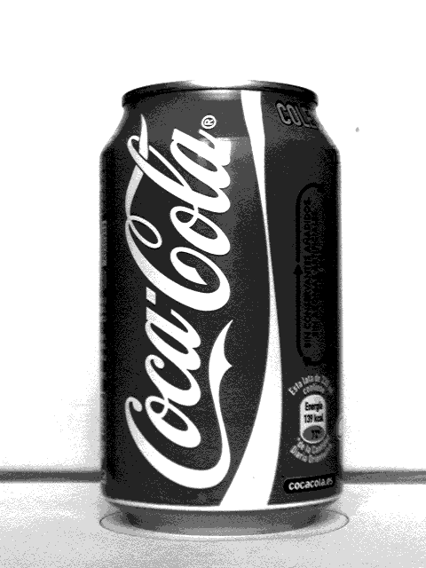
4. Representación Digital de una Imagen
Digitalización: 8 niveles de gris

Slide 25
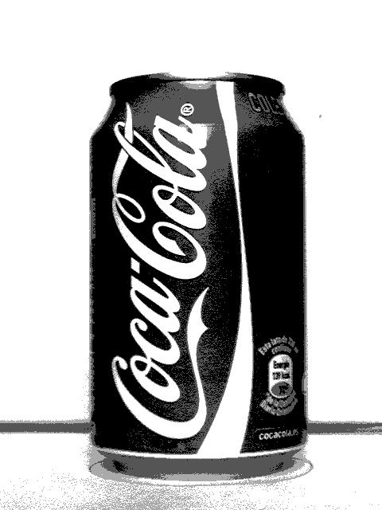
4. Representación Digital de una Imagen
Digitalización: 4 niveles de gris

Slide 26
4. Representación Digital de una Imagen
Digitalización: 2 niveles de gris

Slide 27
5. Características de una imagen: Contraste
Un término usado muy a menudo en la descripción de una imagen de cualquier clase es el contraste que hace referencia a la relación que existe entre las zonas claras y oscuras de la imagen.
Si µ es la media de los niveles de gris normalizados de la imagen $0≤I_{n}\left(x,y\right)≤1$:
entonces el contraste vendrá dado por:
$μ=\frac{1}{M∙N}\sum_{x=1}^{M}{\sum_{y=1}^{N}{I_{n}\left(x,y\right)}}$
$C=\sqrt{\frac{1}{M⋅N}\sum_{x=1}^{M}{\sum_{y=1}^{N}{{\left(I_{n}\left(x,y\right)−μ\right)}^{2}}}}$

Slide 28
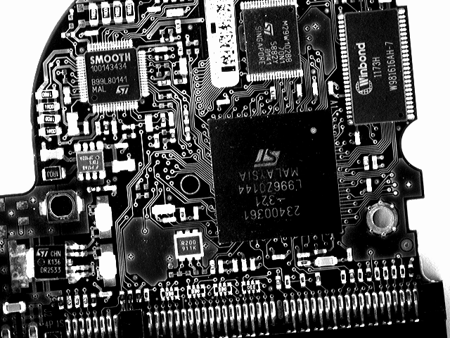
5. Características de una imagen: Contraste
Imagen con buen contraste

Slide 29
5. Características de una imagen: respuesta espacial (nitidez)
La respuesta espacial hace referencia al espacio medido en píxeles necesario para capturar una variación brusca en el nivel de intensidad existente en la escena.
Podría definirse también como el tamaño de la característica más pequeña detectable en la imagen.
Una óptica inapropiada o un mal enfoque condicionan adversamente este parámetro. Una baja respuesta espacial conlleva imágenes poco nítidas y borrosas.

Slide 30
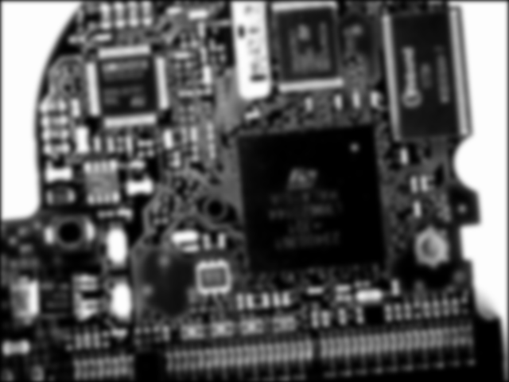
5. Características de una imagen: respuesta espacial (nitidez)
Imagen borrosa (baja respuesta espacial)

Slide 31
6. El histograma.
El histograma de una imagen consiste en una representación gráfica del número de píxeles que existe en la imagen con cada nivel de gris. Esta representación resulta muy útil pues expone de una forma clara el grado de contraste que posee una imagen.
El histograma se representa como un gráfico con nivel de gris en el eje horizontal desde 0 hasta 255 (para una escala gris de 8 bits), y número de píxeles en el eje vertical.
Notes:
• Un ojo no es una cámara. Un cerebro no es una computadora. Los sistemas de vision artificial no tienen porque emular la visión humana.

Slide 32
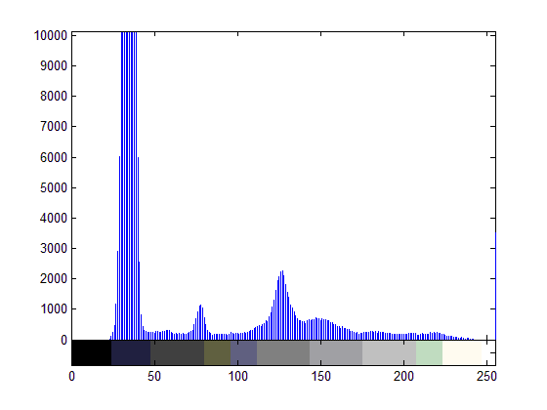
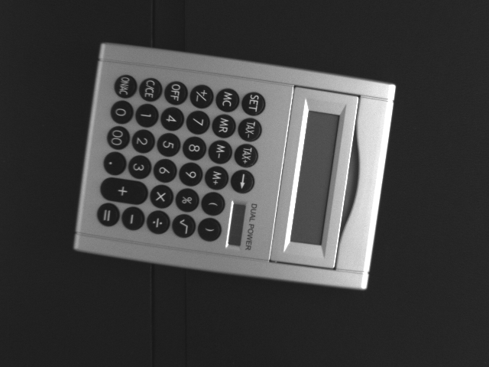
6. El histograma.
Imagen y su histograma
Notes:
• Un ojo no es una cámara. Un cerebro no es una computadora. Los sistemas de vision artificial no tienen porque emular la visión humana.

Slide 33
6. Cálculo del histograma.
→I: Imagen original de niveles de gris de tamaño (filas,columnas) y G niveles de gris, G={0…G-1} ←h: Vector histograma de la imagen I HISTOGRAMA(I) Inicializar vector histograma, h=0 Mientras se recorre I(x,y), x=1… filas y=1…columnas valor=I(x,y)+1 %+1 no necesario si el índice inicial del vector es 0 h(valor)=h(valor)+1 Fin Devolver h

Slide 34
6. El contraste en el histograma.
Viendo el histograma se puede determinar de forma inmediata si la imagen es básicamente oscura o clara y de alto o bajo contraste. El grado de contraste que presenta una imagen queda claramente reflejado en su histograma viendo la relación entre sus partes más claras y más oscuras
Además, el histograma proporciona una primera pista para saber qué tipo de manipulación se debería llevar a cabo sobre la imagen para conseguir que la imagen aparezca más contrastada ante un observador.

Slide 35
6. Rango dinámico de una imagen.
El histograma también muestra con nitidez la porción del rango de niveles de gris que realmente está siendo utilizado entre todos los disponibles. Esta porción es lo que se conoce como rango dinámico y viene a ser, en definitiva, la medida de la anchura sobre la que se extiende la población de píxeles en el histograma.

Slide 36
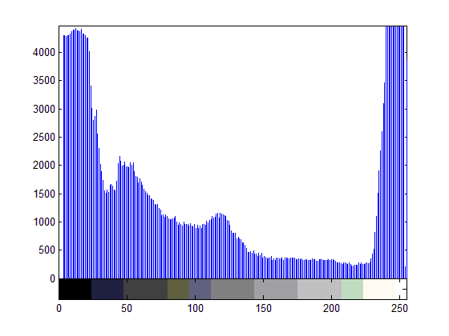
6. Contraste y rango dinámico de una imagen.
Imagen con buen contraste y amplio rango dinámico.

Slide 37
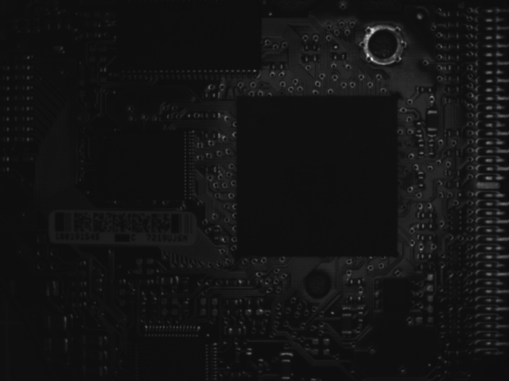
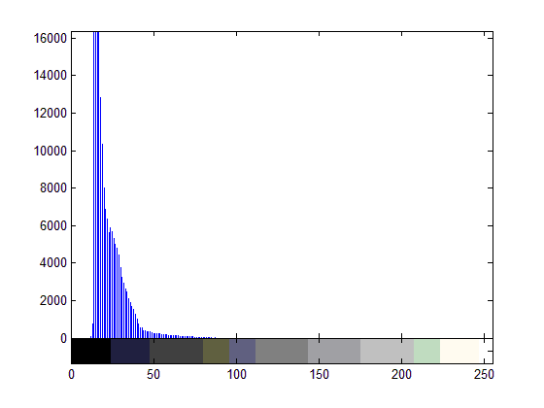
6. Contraste y rango dinámico de una imagen.
Imagen con bajo contraste y bajo rango dinámico y su histograma.

Slide 38
6. Mejora del contraste con el histograma
El histograma de una imagen evidencia determinadas deficiencias en la imagen como un bajo rango dinámico o un bajo contraste. A partir de él se puede inferir fácilmente cómo modificar los niveles de gris de la imagen para mejorar estos parámetros. Precisamente una de las aplicaciones más conocidas del histograma de imagen es el ajuste del contraste.
Es importante remarcar que este tipo de modificaciones de la imagen no tienen otro objeto sino mejorar el aspecto visual de la imagen ante un observador humano. Su utilidad en procesamiento de imágenes industriales es prácticamente nula.

Slide 39
6. Mejora del contraste. Deslizamiento y extensión del Histograma
Esta técnica permite con un procesamiento muy elemental mejorar el aspecto de las imágenes que presentan un pobre rango dinámico.
La idea básica consiste básicamente en desplazar en primer lugar la población de píxeles que reside en una estrecha zona del histograma hasta el extremo izquierdo del histograma para luego estirar este histograma hasta el extremo derecho.

Slide 40
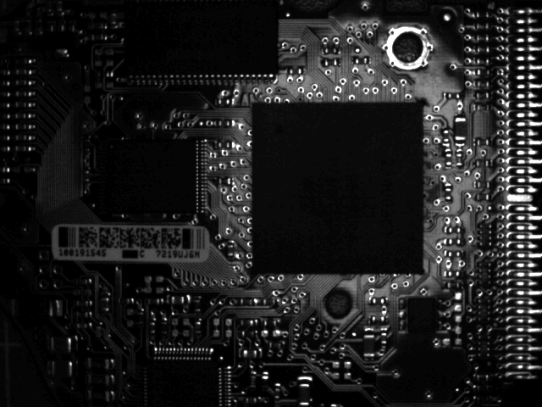
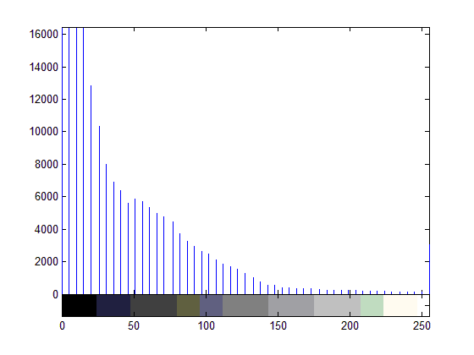
6. Mejora del contraste. Deslizamiento y extensión del Histograma
a) Desplazamiento y extensión del histograma anterior. b) Imagen resultante del desplazamiento-extensión del histograma.

Slide 41
6. Mejora del contraste. Ecualización del Histograma
El objetivo será que la distribución de niveles de gris sea uniforme de forma que el número de píxeles que tienen un nivel de gris por debajo de un nivel dado sea igual en porcentaje al porcentaje que representa ese nivel de gris.

Slide 42
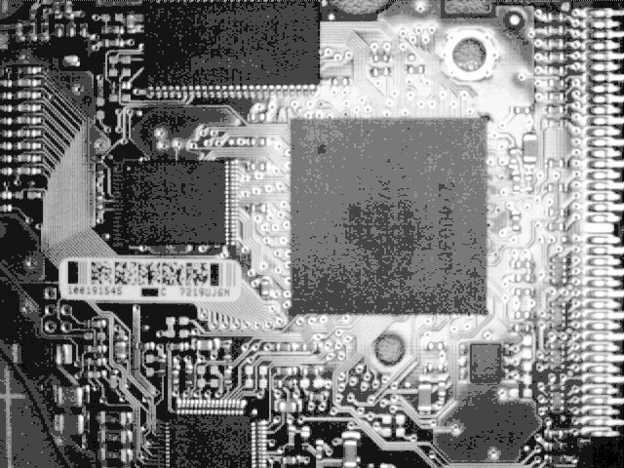
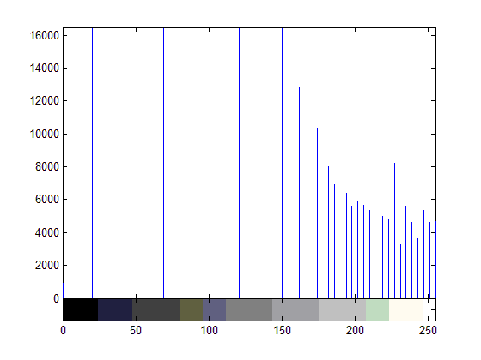
6. Mejora del contraste. Ecualización del Histograma
a) Histograma ecualizado. b) Imagen resultante tras la ecualización del histograma.

Slide 43
7. Funciones de MATLAB básicas
>> I = imread(‘corona0.bmp'); Carga una imagen desde disco en la matriz I. Admite múltiples formatos (.tif, .bmp, .jpg, etc) >> imwrite(I,'im1.tif'); Almacena la imagen I en disco con el formato especificado. >> imshow(I); Visualiza la imagen cargada en I >> h = imhist(I); Calcula el histograma de la imagen I y lo almacena en h >> J = imadjust(I) Permite desplazar y estirar el histograma de la imagen I >> J = histeq(I); Calcula la imagen J ecualizada de I >> imtool(I); Herramienta para la visualización de imágenes. Permite zoom, medición, visualización y manipulación de histogramas, ajuste de contraste y brillo.

Slide 44
8. Conclusiones
Todo sistema de visión artificial parte siempre de un proceso de adquisición de imagen que supone su captación de la escena con un sensor y su posterior digitalización.
La digitalización es imprescindible para poder tratar la imagen en un computador y supone el muestreo y cuantificación de la imagen. El muestreo es la división que se realiza sobre las dos dimensiones espaciales y genera los píxeles. La cuantificación es división que se hace sobre la amplitud de la señal analógica de la intensidad y que asigna un valor en cada pixel. La digitalización supone por tanto la transformación de la imagen continua en una matriz de números.
La elección del número de píxeles de la imagen y número de niveles de gris dependerá de la precisión que requiera la aplicación y la capacidad de almacenamiento y procesamiento disponibles.

Slide 45
8. Conclusiones
El histograma es un gráfico de frecuencias de los niveles de gris. Resulta útil para visualizar la distribución de los niveles de gris en la imagen y se aprecia rápidamente el grado de contraste y el rango dinámico de la imagen.
En base al histograma se pueden hacer manipulaciones encaminadas a mejorar la apariencia de la imagen. Esta mejora puede resultar útil en imágenes destinadas a operadores humanos pero no en sistemas automáticos.
Una operación basada en el histograma que sí que es de gran utilidad en procesamiento de imágenes industriales muy contrastadas es la binarización. En este caso la transformación está destinada a la reducción de la información ya que el objetivo es obtener una imagen representada únicamente por dos niveles que veremos en cap.4.

